Slide 1
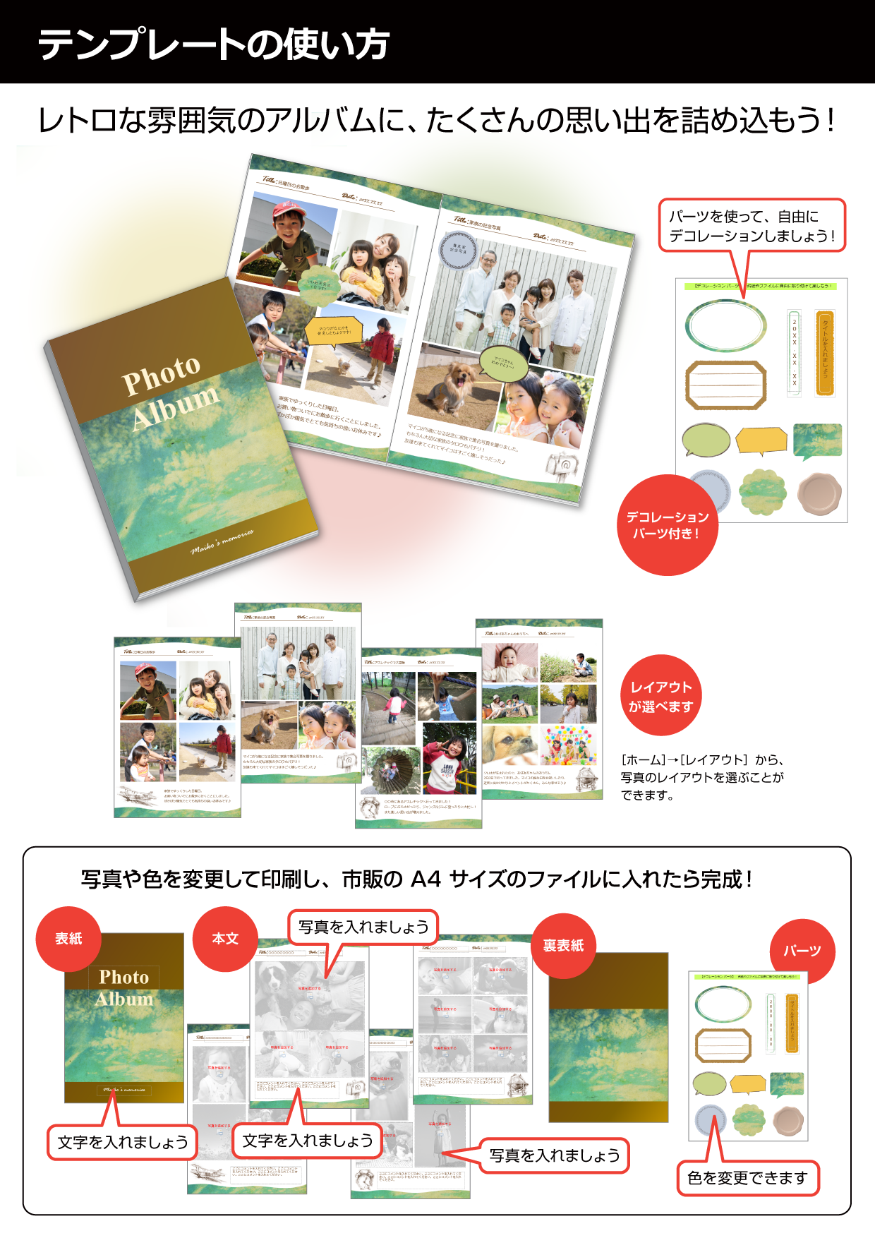

Slide 6
Title：
Date：

Slide 7
Title：
Date：

Slide 8
Title：
Date：

Slide 9
Title：
Date：

Slide 11
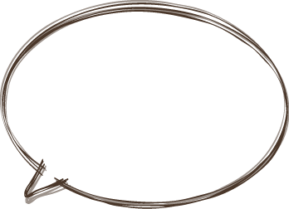
【デコレーション パーツ】 台紙やファイルに自由に貼り付けて楽しもう！

